Slide 1
MONOSAKARIDA
By NABILA TARA ADIENTA (2114231007 )

Slide 2
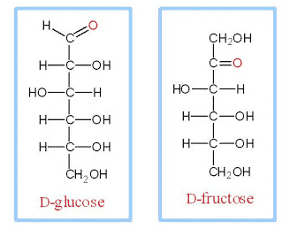
MONOSAKARIDA
Monosakarida adalah karbohidrat yang tidak dapat dihidrolisis menjadi bentuk yang lebihsederhana. Monosakarida meliputi glukosa, galaktosa, fruktosa, manosa, dan lain-lain.
- Mono artinya satu.
- Sakarida artinya gula.
Jika dilihat dari struktur molekul kimianya tersusun atas satu gugus aldehid (glukosa) atau satu gugus keton (fruktosa) yang terikat dua atau lebih gugus hidroksil.
Glukosa dan fruktosa sama-sama memiliki enam atom karbon dan terikat lima atom hidroksil.

Slide 3
TATA CARA PEMBERIAN NAMA MONOSAKARIDA
ALDEHIDA
KETON
Aldo +
3 C triosa
4 C tetrosa
5 C pentrosa
6 C heksosa
Keto +
3 C triosa
4 C tetrosa
5 C pentrosa
6 C heksosa
Contoh :
Glukosa menjadi Aldoheksosa
Fruktosa menjadi Ketohesosa

Slide 4
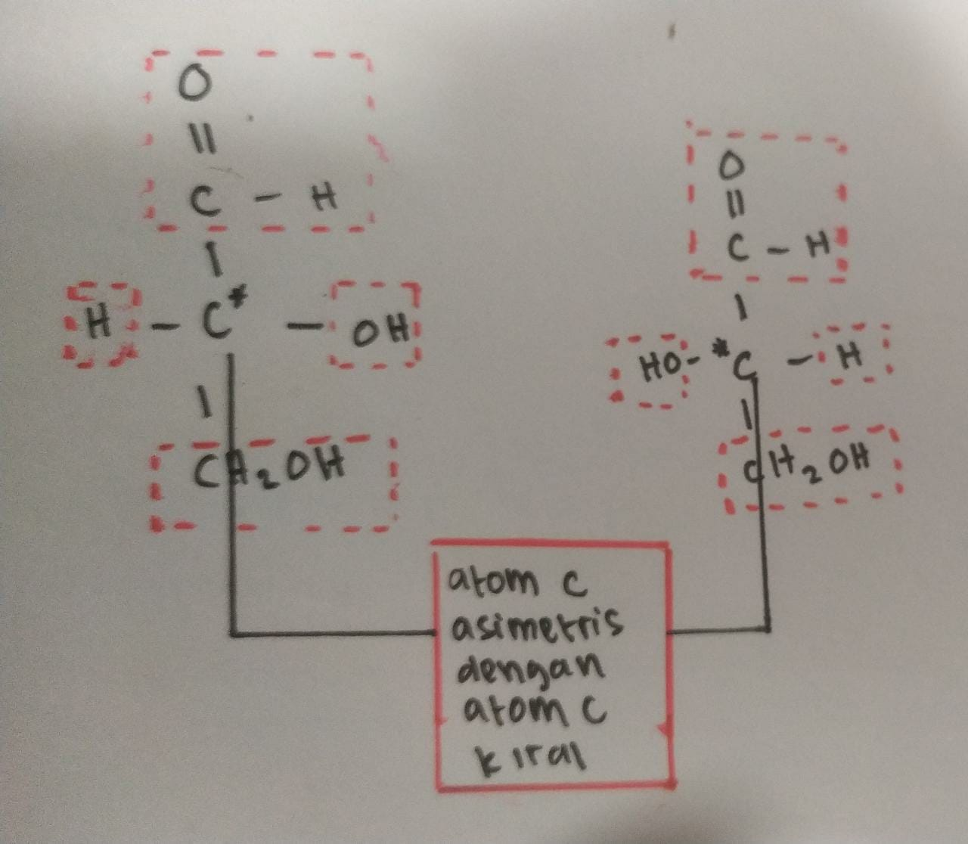
PUSAT ASIMETRIK MONOSAKARIDA
Setiap atom karbon bantalan gugus hidroksil (-OH), dengan pengecualian pada karbon pertama dan terakhir, yang asimetris, membuat mereka stereocenters dengan duakonfigurasi yang mungkin masing-masing. Karena asimetri ini, sejumlah isomer mungkin ada untuk semua formula monosakarida yang diberikan. Penugasan D atau Ladalah dibuat sesuai dengan orientasi dari karbon asimetrik terjauh dari gugus karbonil:dalam proyeksi Fischer standar jika gugus hidroksil yang di sebelah kanan adalah molekulgula D, selain itu adalah gula L. "D-" dan "L-" prefiks tidak harus bingung dengan "d-"atau "l-", yang menunjukkan arah bahwa gula berputar cahaya terpolarisasi bidang. Ini penggunaan "d-" dan "l-" tidak lagi diikuti dalam kimia karbohidrat.

Slide 5
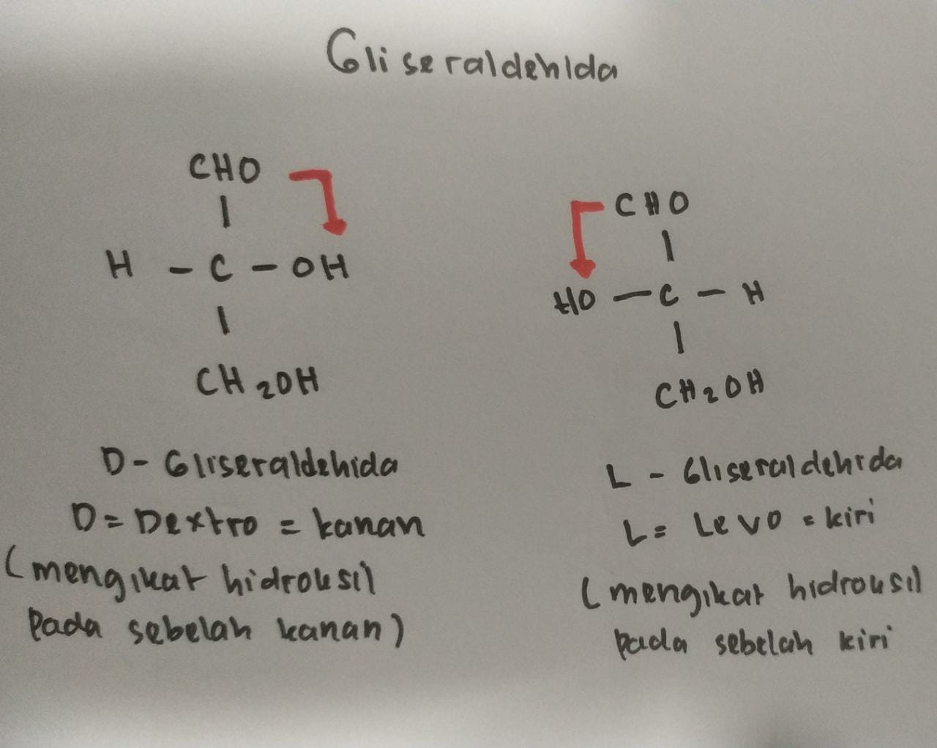
MONOSAKARIDA memiliki C-Asimetri maka secara fisika bersifat optic aktif artinya senyawa yangh dapat memutar molarisasi cahaya.

Slide 6
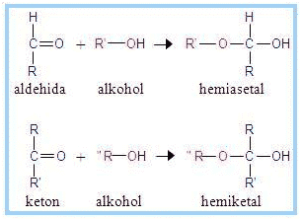
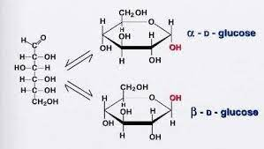
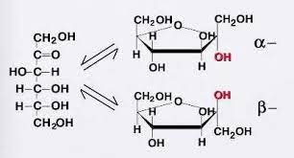
Prinsip Siklikasi Glukosa dan Fruktosa
GLUKOSA
Glukosa memiliki gugus aldehid dengan rantai samping R1 dan alkohol rantai samping R2 yang akan berada pada rantai kesetimbangan untuk membentuk hemiacetal. Hidrogen akan membentuk gugus hidroksil yang baru. pada struktur siklik nantinya OH akan berada di bawah maka dikatakan alfa-D-Glucosa. Sedangkan, jika OH berada di atas maka dikatakan beta-D-Glucosa.
2. Fruktosa
Pada fruktosa terdapat gugus keton R1 dan R2 serta gugus alkohol R3. interaksi antara keton dan alkohol akan membentuk hemiketal. Oksigen akan terikat dengan karbon dan akan membentuk gugus hidroksil. Maka, pada saat pembentukan struktur siklik OH yang terikat atom C terletak di bawah maka dinamakan alfa-D-Fruktosa. Sedangkan, OH yang terikat atom C terletak pada bagian atas dinamakan beta-D-Fruktosa
GLUKOSA
FRUKTOSA

